Slide 1

Současnost a perspektiva českého zemědělství
25. 3. 2019 | 226. Žofínské fórum | palác Žofín
Ing. Petr Križan| ředitel odboru mezinárodní vztahy a komunikace

Slide 2
O ČEB
Naší prioritou je podpora vývozu do zájmových oblastí s vysokým exportním potenciálem. Pro každou oblast máme specializované odborníky.
Financování poskytujeme v souladu s pravidly Konsenzu OECD a zákonem č. 85/1995 Sb.
Teritoria
Legislativní předpisy
Naším posláním je podpora
Účastníci zahraničních misí
Naším zájmem je podpora ekonomické diplomacie České republiky a realizace projektů v rámci Týmu Česko
Komerčním bankám nekonkurujeme, naopak doplňujeme jejich činnost. Naším hlavním cílem není zisk, ale podpora českého exportu.

Slide 3
Česká banka pro český export
1995
Založení
České exportní banky
100%
A1
Vlastněna státem
Rating Moody’s
Pozitivní výhled
AA-
62
Rating S & P
Stabilní výhled
Celková aktiva (mld. Kč)
386,4
1570
Podpořeného exportu (mld. Kč)
Obchodních případů
85
Cílových zemí podpořeného financování

Slide 4
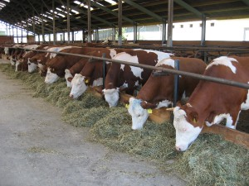
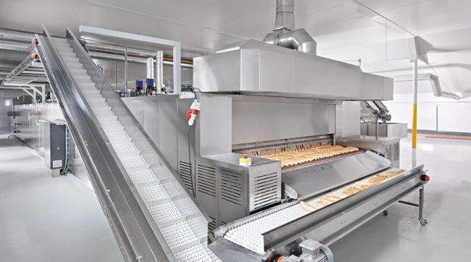
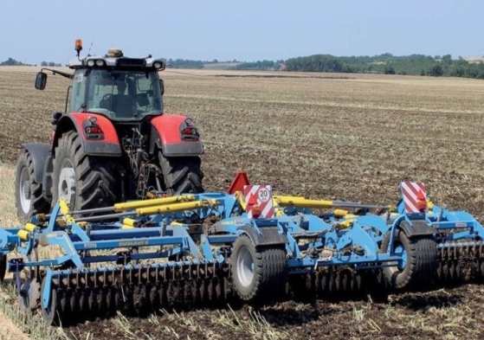
Realizované obchodní případy a teritoriální diverzifikace
Úspěšný rok agroexportu 2017:
Navýšení agro-exportních obchodních případů
Pekárenské pece, obdělávací stroje, malotraktory
Rusko
Srbsko
Nizozemí, Litva

Slide 5

Česká banka pro český export
Stopy ČEB ve světě
80 zemí

Slide 6




Česká banka pro český export
Produktová nabídka
bankovní záruky:
za akontaci
za výrobu
za zádržné
financování
dodavatele:
na výrobu
dodavatelský
odkup pohledávky
s regresem
investiční
financování
odběratele:
odběratelský
odkup pohledávky
bez regresu
odkup pohledávky
z dok. akreditivu
dokumentární
služby:
avízo LC
kontrola LC
potvrzení LC

Slide 7
Česká banka pro český export
Exportujte s ČEB
Nejrůznější teritoria
(i složitější trhy)
Podniky všech velikostí
(nejen MSP)
Kompletní produktová řada
Expertíza a flexibilita

Slide 8



Ing. Petr Križan
ředitel odboru
mezinárodní vztahy a komunikace
111 21 Praha 1, P.O. Box 870
Vodičkova 34
www.ceb.cz
ceb@ceb.cz
Sledujte nás

